Slide 1


Erstelle deine eigene Präsentation!
Auf den nächsten Seiten hilft dir Henry dabei, eine Präsentation über
Frösche vorzubereiten.
Er erklärt dir, was als Nächstes zu tun ist und hat viele Tipps für dich.
Erkundige dich zuerst, wie lange deine Präsentation dauern soll:
____ Minuten
Immer wenn du einen Aufgabenteil erledigt hast, kreuze hier den passenden Kreis an. So hast du den Überblick darüber, was du schon geschafft hast. Fange am besten gleich an!
Mache dich schlau über Frösche
Auf den Arbeitsblättern deiner Lehrerin oder deines Lehrers findest du viele interessante Informationen.
Finde ein Thema für deine Präsentation
Auf Seite 2-3 siehst du, wie es geht.
Ordne deine Informationen
Auf Seite 4-5 zeigt dir Henry, was zu tun ist.
Schreibe deine Inhalte auf Karteikarten
Alles Wichtige dazu findest du auf Seite 6-7.
Gestalte ein gutes Poster für deine Präsentation
Sieh dazu auf Seite 8-9.
Übe deine Präsentation
Sieh dazu auf Seite 10-11.
Halte deine Präsentation vor deiner Klasse
Zeige, was du gelernt hast.
Super! Du hast schon so viel dazu gelernt, wie du eine gute Präsentation halten kannst. Jetzt bist du bereit für deine eigene Präsentation.
1

Slide 2

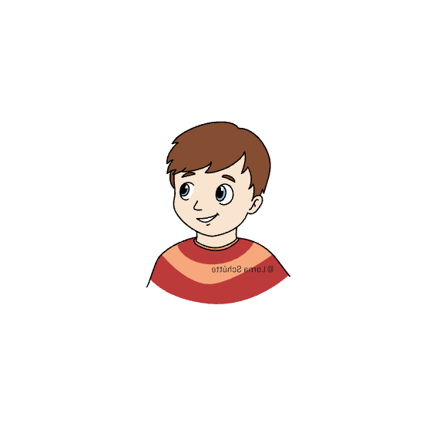
Finde ein Thema für deine Präsentation!
Hier ein Tipp, um ein Thema oder eine Leitfrage für deine eigene Präsentation zu finden: Überlege dir, was du über ein Thema schon weißt und was du noch wissen willst. Was interessiert dich am meisten?
1
Schreibe auf, was dich am meisten an Fröschen interessiert. Worüber möchtest du noch mehr erfahren?
Eine Wortliste hilft dir bei der Recherche. Schreibe Begriffe auf, mit denen du Informationen zu deinem Thema suchen willst. Du kannst die Liste jederzeit ergänzen. Du kannst auch Wörter streichen, wenn sie dir nicht helfen.
2
Mit welchen Begriffen zum Thema Frösche willst du recherchieren?
Meine Wortliste:
2

Slide 3
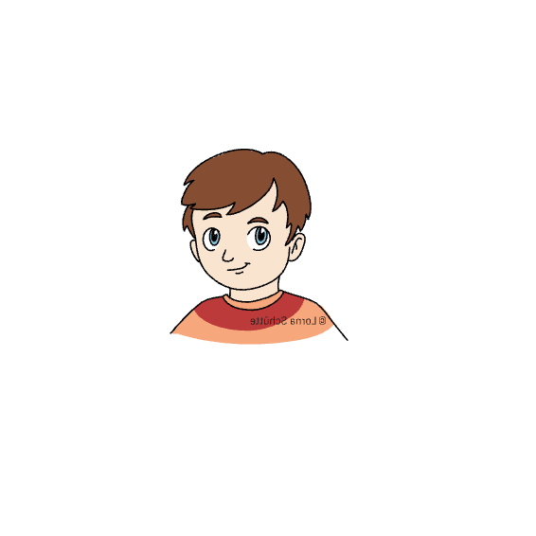


Jetzt geht es los mit der Recherche! Wähle nur die wichtigen und richtigen Informationen aus. Sammle deine Ergebnisse am besten in einer Mappe.
3
Wo hast du recherchiert? Kreise ein.
Internet
Lexikon
Familie, Freunde
4
Wo hast du hilfreiche Informationen gefunden? Notiere dir die Internetseite, den Titel des Buches oder den Namen der Person, die du gefragt hast:
Hast du schon ein Thema oder eine Leitfrage gefunden? Eine Leitfrage gibt die Richtung für deine Präsentation vor und hilft, die richtigen Information auszuwählen.
5
Betrachte noch einmal die Seite 2 dieser Übung und deine Ideen für ein Thema. Welches Thema oder welche Leitfrage wählst du nun für deine Präsentation? Schreibe deine Wahl hier auf.
3

Slide 4
Ordne deine Information!
Henry hat bei der Recherche zu seinem Thema „Wie werden aus Kaulquappen Frösche?“ schon sehr viele Informationen gefunden. Die sammelt er auf einem Notizzettel.
1
Sieh dir an, was er sich bis jetzt aufgeschrieben hat.
Wie werden aus Kaulquappen Frösche?
Das Weibchen legt den Froschlaich (Froscheier)
Eier werden als Laichschnüre oder Laichklumpen abgelegt
Kleben an den Wasserpflanzen
…
Die Larve schlüpft
…
…
Die Kaulquappe entwickelt sich zum Frosch
…
…
Die Kaulquappe entsteht
Mundöffnung, Augen und Schwanz entstehen
Körper: oval
Kiemen am Kopf zum Atmen
Nahrung: Algen und Pflanzen
sieht aus wie ein kleiner Fisch
Für dein eigenes Thema kannst du dir auch so einen Notizzettel schreiben. Damit du weißt, wie du vorgehen kannst, siehst du hier meine besten Tipps.
Ich wähle nach meiner Recherche die wichtigsten Informationen aus und bilde Unterthemen, um die Informationen zu ordnen.
Ich überlege mir eine sinnvolle Reihenfolge für die Unterthemen.
Fehlen mir noch Informationen, muss ich noch einmal recherchieren. Ich schreibe alle gefundenen Informationen immer gleich auf.
4

Slide 5
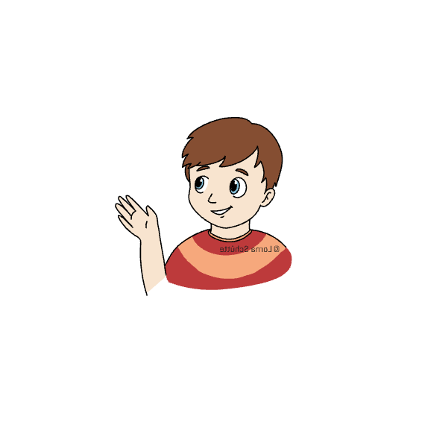
2
Jetzt bist du dran! Wähle Informationen und Unterthemen aus. Überlege dir eine sinnvolle Reihenfolge. Mach dich noch einmal auf die Suche, wenn dir noch etwas fehlt .
Du hast verschiedene Möglichkeiten, deine Informationen sinnvoll zu ordnen. Du kannst zum Beispiel nach einzelnen Bereichen eines Themas ordnen oder du kannst die Informationen in eine zeitliche Reihenfolge bringen.
Thema ______________________________________
Unterthema:
Unterthema:
Unterthema:
Wenn du mehr Platz für deine Notizen brauchst, dann nimm ein zusätzliches Blatt. Denk daran: Das ist nur ein Notizzettel. Du kannst für deine Präsentation immer noch etwas ändern.
5

Slide 6
Schreibe deine Inhalte auf Karteikarten!
Super! Dein Notizzettel ist fertig. Bereite als Nächstes vor, was du genau in deiner Präsentation sagen willst.
1
Du brauchst einen Plan. Trage dein Thema und deine Unterthemen von Seite 5 hier ein. Wenn du willst, kannst du jetzt die Reihenfolge deiner Unterthemen noch einmal ändern.
Mein Thema
Meine Unterthemen in der richtigen Reihenfolge
2
Gibt es in deiner Präsentation schwierige Wörter, die die anderen in deiner Klasse nicht kennen? Schreibe sie auf, damit du später nicht vergisst, sie genau zu erklären.
Super, einen großen Teil deiner Vorbereitung hast du schon geschafft! Im nächsten Schritt schreibst du deine Karteikarten. Dann kannst du während deiner Präsentation schnell nachsehen, was du sagen wolltest.
6

Slide 7
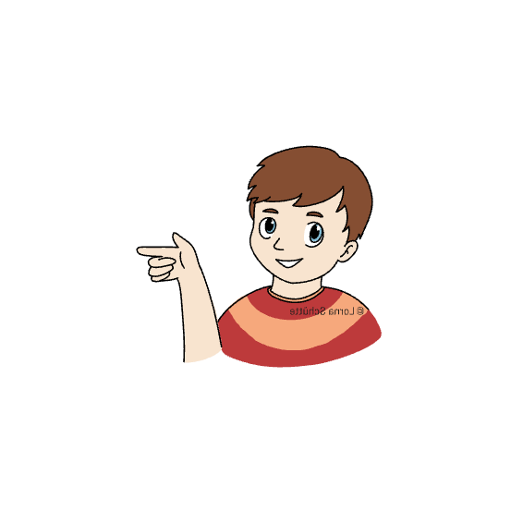
Eine gute Einleitung für deine Präsentation kannst du dir schon vorher überlegen und aufschreiben. Das erleichtert dir den Start in deine Präsentation.
Erinnerst du dich noch, welche Möglichkeiten es gibt, die Einleitung zu schreiben? Du solltest auf jeden Fall dein Thema nennen und erklären, warum du es gewählt hast.
3
Überlege dir eine Einleitung für deine Präsentation. Schreibe sie auf:
Denk daran: Für deine Einleitung, den Schluss und für jedes Unterthema brauchst du mindestens eine Karteikarte.
4
Schreibe dir jetzt deine Karteikarten. Sie sollten aus festem Papier und nicht größer als eine halbe Seite sein.
7

Slide 8
Gestalte ein gutes Poster!
Rede nicht nur, sondern zeige auch, worüber du sprichst. Mit einem Poster kann sich deine Klasse dein Thema viel besser vorstellen.
1
Bei der Gestaltung eines guten Posters gibt es einiges zu beachten. In den Kästchen findest du Tipps. Die Tipps sind leider zertrennt worden. Verbinde die passenden Kästchen mit Linien.
Die Texte
dürfen nicht zu
lang sein und sie müssen lesbar sein.
Bilder
machen ein
Poster lebendig.
Überschriften
machen ein Poster übersichtlich.
Daher kannst du auch deinen Unterthemen Überschriften geben.
Du kannst deine Texte auf einem extra Papier auch vorschreiben und dann aufkleben.
Wichtig ist, dass die Bilder zeigen, wovon du redest. Du redest zum Beispiel über die Augen vom Frosch? Dann zeige diese auch.
Bei einem guten Poster wissen die anderen Kinder genau, in welcher Reihenfolge sie das Poster anschauen müssen.
2
Du bist dran! Überlege dir, was für Bilder du für deine Präsentation brauchst. Was sollen die Bilder genau zeigen? Schreibe auf.
8

Slide 9


3
Nicht nur mit einem Poster kannst du deinem Publikum etwas zeigen. Du kannst auch einen Gegenstand mitbringen oder ein Experiment durchführen. Hasst du Ideen für deine Präsentation?
4
Bevor Henry Schere und Kleber in die Hand nimmt, hat er sich einen Entwurf von seinem Poster gemacht. Ein Entwurf ist eine kleine Zeichnung, die das spätere Poster zeigt. Bilder und Texte sind schon an den richtigen Stellen. Sieh dir als Beispiel Henrys Entwurf zum Thema „Frosch“ genau an.
Diese Fragen haben mir bei meinem Entwurf geholfen: Wo sollen die Überschriften hin? Wo kommen meine Texte hin? Wie viel Text brauche ich? Wie viele Bilder sollen auf mein Poster? Und wohin?
5
Jetzt bist du an der Reihe. Nimm dir ein großes weißes Blatt und fertige einen Entwurf für dein eigenes Poster an. Wenn du zufrieden bist, dann kannst du mit deinem richtigen Poster anfangen.
9

Slide 10



Übe deine Präsentation!
Du kennst dich jetzt in deinem Thema aus und hast alles gut vorbereitet. Bevor es losgeht, solltest du deine Präsentation aber unbedingt üben.
Dann fühlst du dich vor der Klasse sicher.
1
Probe deine Präsentation mindestens einmal. Am besten geht das, wenn du auch Publikum hast. Bitte deine Eltern, deine Geschwister oder jemanden aus deiner Klasse, dir dabei zuzuhören.
Hast du jemanden gefunden? Wer ist es?
2
Dein Publikum soll dir nach deiner Probe Rückmeldungen geben. Diese Tabelle kann ihnen dabei helfen.
Wie wurde präsentiert?
Warst du zu mir gedreht und hast mich direkt angeschaut?
Hast du mit den Händen gezeigt, was auf dem Poster wichtig ist?
War die Stimme laut genug und habe ich jedes Wort gut verstanden?
Bevor du loslegst, wärme deine Stimme auf. Summe dazu ganz locker. Oder gähne laut und kreise deine Arme vorwärts oder rückwärts.
10

Slide 11
3
Bitte dein Publikum nach deiner Probe, die folgenden zwei Fragen zu beantworten.
Was hat dir bei meiner Präsentation besonders gefallen?
Hast du noch einen Tipp für mich?
4
Du selbst weißt ja auch schon sehr viel über Präsentationen. Was hat bei deiner Probe gut geklappt? Schreibe es auf!
Jetzt ist es so weit! Du bist super vorbereitet und kannst deine Präsentation vor deiner Klasse halten. Ein bisschen Aufregung ist ganz normal. Atme dreimal tief ein und aus. Dann fühlst du dich entspannter.
5
Schreibe dir deinen Lieblingstipp bei Aufregung hier auf.
11

